Slide 1
Діалектологічна практика

Slide 2
Мета і завдання практики
Мета практики – закріпити знання з української діалектології, зібрати діалектні матеріали. Це дасть змогу ввести в науковий обіг новий фактичний матеріал, суттєво сприятиме поглибленню лексикологічних, семасіологічних, етимологічних та інших досліджень української мови.
Унаслідок проведення практики студенти повинні:
знати, до якого діалекту в загальній системі (класифікації) говорів української мови належить говірка визначеного населеного пункту, детально ознайомитися з фонетичними, морфологічними, синтаксичними, лексичними особливостями конкретної говірки;
вміти застосовувати на практиці методи збирання діалектних матеріалів, виявляти характерні особливості говірки, записувати діалектні матеріали, користуючись фонетичною транскрипцією, добирати інформаторів;
набути навичок аналізу діалектних явищ.

Slide 3
БАЗИ ПРАКТИКИ
Базами діалектологічної практики є населені пункти України (переважно села) з виразним діалектним мовленням.
Студенти-філологи можуть самостійно обирати місце проходження практики і пропонувати його як базу практики за умови, що говірка обраного населеного пункту є українською, цілісною й автентичною.
Під час підготовки до практики її учасники повинні ознайомитися з територією,культурою, релігією та історією регіону, у якому розташований визначений для обстеження населений пункт, зрозуміти, до якого наріччя, говору, говірки він належить.
У населеному пункті детально вивчає фонетичні, лексичні та граматичні риси відповідної говірки шляхом фіксації суцільного мовлення на електронний носій. Необхідно виявити типовість і регулярність говіркових рис залежно від віку, професії чи соціального статусу діалектоносіїв.

Slide 4
Звіт
Студенти повинні написати звіт філологічного змісту, у якому проаналізовано говірки, у яких збирали діалектні матеріали.
Характеристику конкретної говірки потрібно виконати за таким планом:
назвати, до якого наріччя та говору належить конкретна говірка;
відобразити (описово і зробити скан електронного варіанту карти) географічне розташування села, місце населеного пункту на діалектологічній карті;
коротко описати історію села, походження його назви, кількість жителів;
виявити лексичні, фонетичні, морфологічні, синтаксичні особливості говірки;
записати зразки діалектних текстів і відтворити їх фонетичною транскрипцією;
навести дані про інформаторів (прізвище, ім’я, по батькові, рік народження, місце народження, освіта, фах).

Slide 5
Зразок титульної сторінки:

Slide 6
Добір інформаторів
Дуже важливим є добір інформаторів. Це повинна бути людина старшого віку, без вищої освіти.
Це повинні бути типові носії говірки обраного для обстеження населеного пункту, які довго не перебували поза говірковим оточенням, не працювали тривалий час в інших селах або містах, люди з добрим слухом, без мовних вад, розвиненим мовним чуттям, які були б у змозі розповісти, чим говірка їхнього села відрізняється від говірок сусідніх сіл, що її споріднює і з якими саме селами, що в цій говірці вже зникає, і які саме явища з’явилися порівняно недавно.
Оповідач повинен також бути знавцем матеріальної і духовної культури своєї місцевості. Не лише сам інформатор, а також його батьки повинні бути уродженцями цього села.

Slide 7
Тематика діалектних текстів
1. Історія власного життя
2. Хрестини.
3. Похорон та поминання померлих.
4. Різдвяні свята.
5. Великодні свята.
6. Зелені свята.
7. Свято Івана Купала.
8. Ворожіння на свято Андрія.
9. Парубочі забави на свято Андрія.
10. Храмове свято в селі.
11. Свято обжинок.
12. Толока.
13. Будівництво хати.
14. Освячення хати, входини.
15. Вечорниці.
16. Історія села.
17. Походження назви села.
18. . Ігри, розваги.
19. Народні умільці.
20. Знахарство, зцілення.
21. Відьми, упирі, домовики, вовкулаки, русалки та інші демо-нічні істоти.

Slide 8
Основні вимоги щодо оформлення:
Студенти подають усі матеріали до 3 вересня 2024 року
Захист практики 15 вересня 2024 р.
Форма № 2 – з 16 вересня 2024 р. по 22 вересня 2024 р. Форма №3 – з 23 вересня по 29 вересня 2024 р.
Кожна файлова папка студента (назва – прізвище студента) містить файли (мінімально 4).
Матеріали завантажувати на google-диск у папку з назвою відповідної групи (https://drive.google.com/drive/folders/1J-4LH3G_WtwvxWg94HoMhKnNH0M4MnCi

Slide 9
МАТЕРІАЛИ ДІАЛЕКТОЛОГІЧНОЇ ПРАКТИКИ ПОВИННІ УМІЩУВАТИ ТАКІ ФАЙЛИ:
Файл у форматі Microsoft Word має бути названий «Звіт про діалектологічну практику 2024» і містити повний комплект текстових матеріалів, у тому числі й затранскрибовані записи аудіофайлу (20 хв). Зразок транскрибування подано на окремому слайді.
Файли – у форматі mp3 , які містять АУДІОЗАПИСИ (30 ХВ) і повинні бути названі за населеного пункту. Перед аудіозаписом обовʼязково потрібно подати паспортизацію: місце, прізвище, імʼя та по батькові інформатора, рік, місце його народження, освіта, дата запису
Файли – у форматі mp4, які містять ВІДЕОЗАПИС (10 ХВ). Перед відеозаписом обовʼязково потрібно подати паспортизацію: місце, прізвище, імʼя та по батькові інформатора, рік, місце його народження, освіта (у відеофайлі потрібно максимально знімати інформатора, а не студента).
Використовувати лише ФОРМАТИ MP3 ТА MP4. Файли в інших форматах необхідно конвертувати.
Необхідно звернути увагу на якість аудіо- та відеозапису (чіткість, мінімізація зовнішніх шумів).
!!! Аудіозаписи та відеозаписи повинні бути різними. Не можна аудіозапис та відеоезапис дублювати.

Slide 10
Оформлення відео- та аудіофайлів
Аудіозаписи та відеозаписи повинні бути різними.
Не можна аудіозапис та відеозапис дублювати

Slide 11
Назви файлів
Аудіо-, відео- та текстові файли із затранскрибованими діалектними текстами називати так:
Рік_Область_Район_Назва населеного пункту
Наприклад: 2024_Львівська_Жовківський_Любеля
Файл з мікротопонімами називати так:
Рік_мікротопоніми_Область_Район_Назва населеного пункту
Наприклад: 2024_мікротопоніми_Львівська_Жовківський_Любеля

Slide 12
Типові помилки

Slide 13
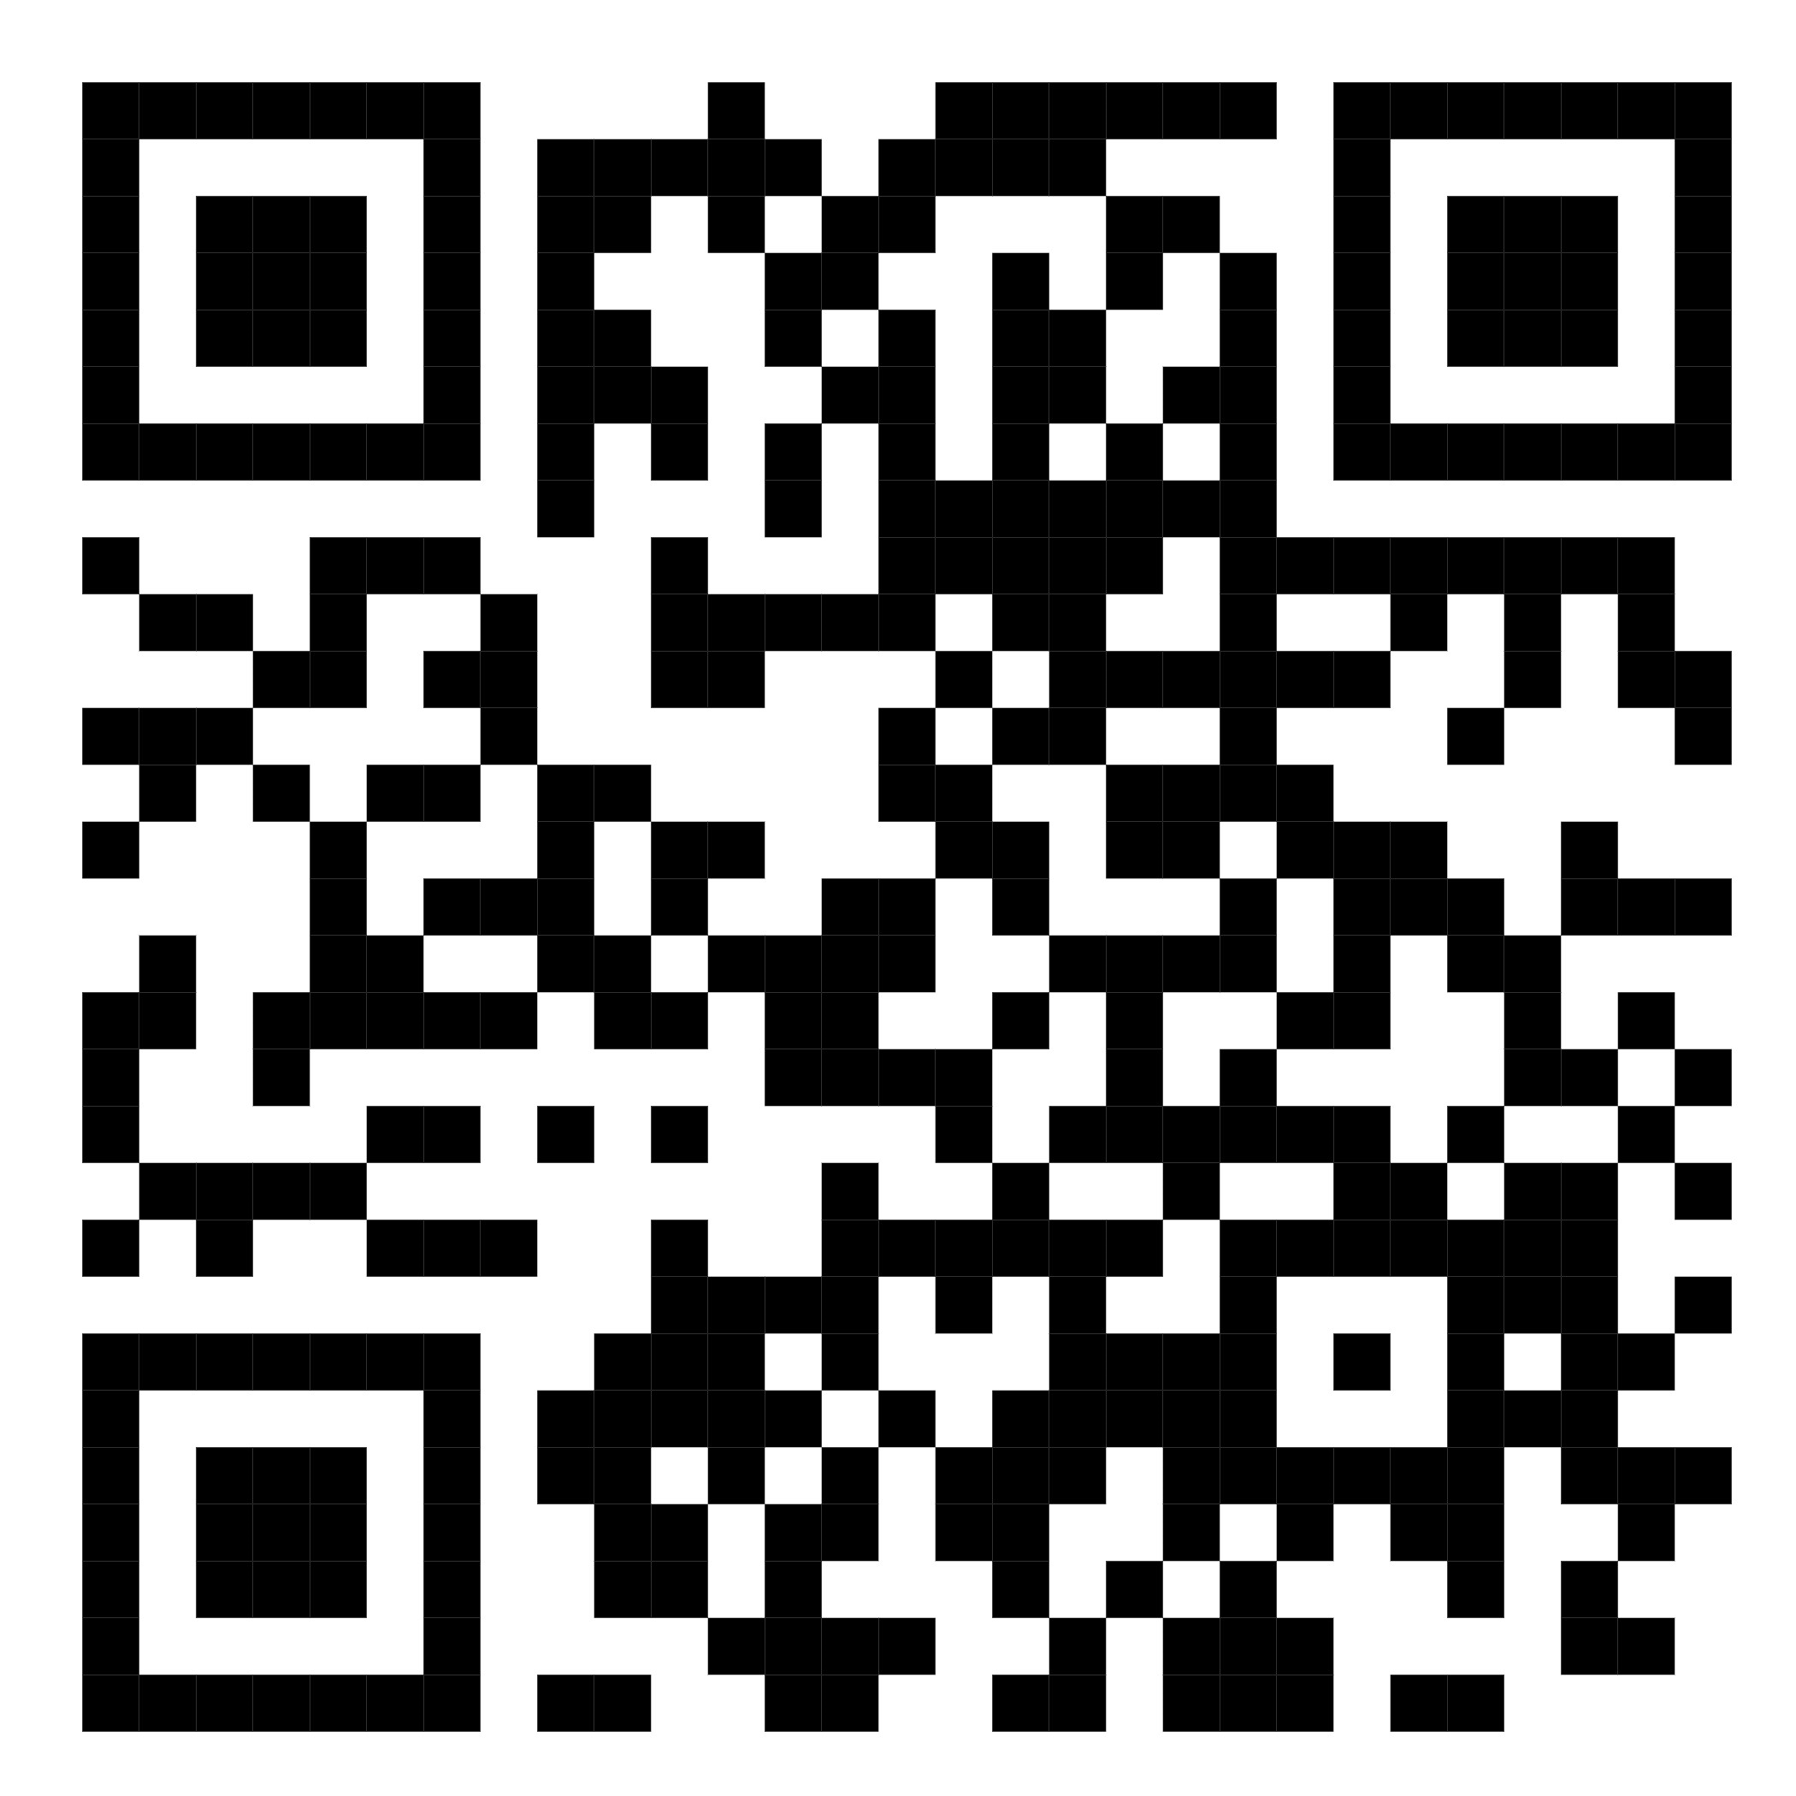
youtube-канал
Відеозаписи діалектних записів студентів репрезентовано на youtube-каналі Лабораторії діалектологічних та ономастичних студій катедри української мови імені проф. Івана Ковалика Львівського національного університету ім. І. Франка. Доступ до повних файлів за покликанням.

Slide 14
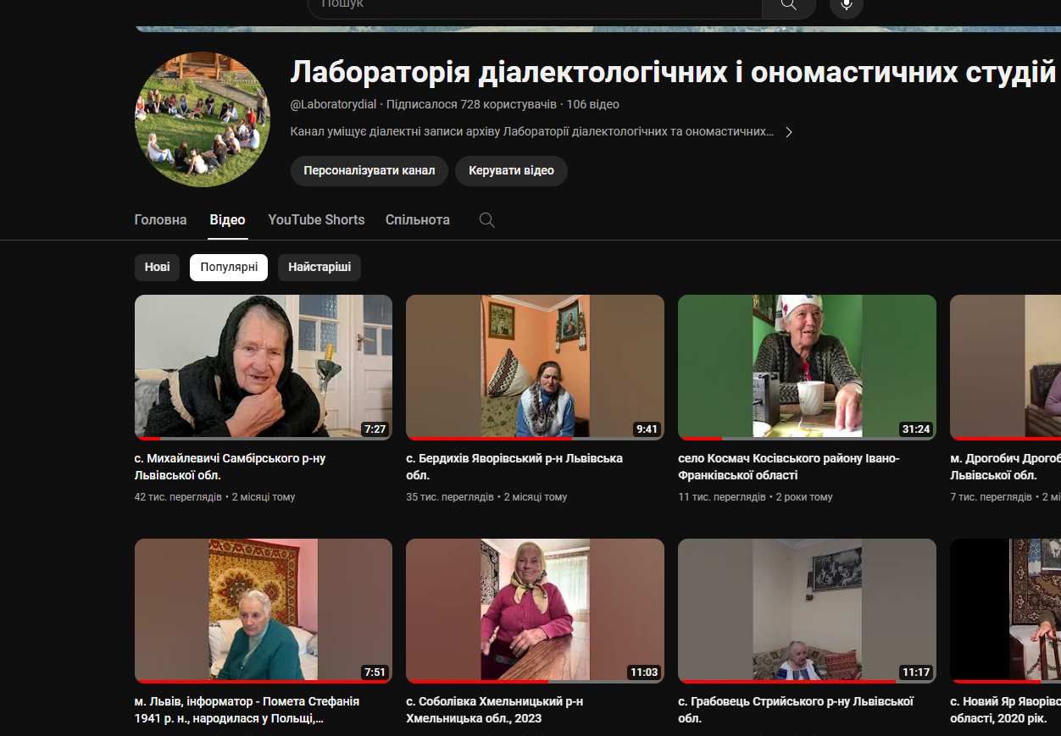

Slide 15
Аудіозаписи (приклади), подані на сайті Лабораторії діалектологічних та ономастичних студій

Slide 16
Зразок транскрибування:
Зелені свята
на зе^{и|}лені с″|в’ета паруб^{п|}к’и^{і} з д′іў|ками |вибрали |м’ісце^{и} / нап|риклад^{т} ў´|поли / йак |пасли ху|добу // о^{у}д|но |м’ісце^{и} не^{и} |рухали / а|га / то |буде^{и}м запуш|чали со^{у|}б’і тра|ву на зе^{и|}ленійі с″в’ета // то нази^{е|}вали на Зе^{и}ле^{и|}ніўку / там не^{и} гу|нили |пасти / тра|ва шоб^{п} п’ідро^{у}с|ла т|рошк’і // і по^{у|}тому ку|пали ў´|земл′у к|ругло^{у}йе^{і} та|койе^{і} / та|куйу |йаму / йак|рас на ко^{у|}л′іна / |жиби л′у|дина |с″іла со^{у|}б’і на |земл′у / а |ноги зап|хала у то^{у|}ту |йаму // |викупали с|ходи/ і |тими с|ход^{т}ками заху|дили до^{у} с|поду / до^{у} |тойі |йами // а нап|роти тих с|ходо^{у}к зру|били хрест // |м’іс″іц″ / з″|в’ізди / о та|койе^{і} / то по^{у}ви^{е}к|райували на тра|в’і / до^{у} |того^{у} ǐше ўби^{е|}рали зе^{и|}леним / б|рали |липу / л′іш|чину / ўс″о до^{у}ў|кола ўб|рали // так т|рошка |дал′ше в’іт |того^{у} / |жиби не^{и} зава|жало / йак с″і|дали / ўс″о ма|йіли / ну і там при^{е}ну|сили з |дому ўс″о / шо т|реба / йа|йічка / сыр / |масло^{у} / ўс″ак’і на|питк’і / гус|тилис″і // то |було^{у} |дуже^{и} |весе^{и}ло / спраў|л′али Зе^{и}ле^{и|}ніўку // д|ругиǐ раз^{с} |Петра при^{е|}ходит / Пе^{и}т|р′іўка / |тоже^{и} ви^{е}би^{е|}рали та|ку са|му д′і|л′анку / |але^{и} ўже не^{и} к|руглу / йаґ зе^{и}ле^{и|}ніўка / а пе^{и}т|р′іўка ўже |була на к|вадрат / квад|ратна / і то са|мойе / |ноги |жиби |були ў зе^{и}м|ли / |жиби со^{у|}б’і с″іў / і |тоже^{и} о^{у}б|майували до^{у}ў|кола зе^{и|}леним / |потім |тоже^{и} с″і гус|тили на |тому / пе^{и}ре^{и|}важно |моло^{у}т′ / ста|рийе^{і} н′і / пасту|хи^{і} / кут|рийе^{і} ў |поли |пасли/ паруб^{п|}к’и^{і} / д′іў|чата / л′у|били та|койе^{і} ви^{е}руб|л′ати / то |було^{у} |дуже^{и} |весе^{и}ло / |зарас |того^{у} не^{и|}ма / ўс″о зане^{и|}пало^{у} //
Зразки транскрибування подані у посібнику:
Глібчук Н., Асіїв Л. Програма діалектологічної практики для студентів філологічного факультету. – Львів, 2002. – 32 с.
Технічні вимоги до матеріалів практики: тексти виконані в редакторі Word для Windows.
Назви файлів містять відповідно підписані; тексти файлів оформлено відповідно до таких вимог:
поля – верхнє, нижнє та ліве – 2,5 см, праве – 1,5 см. Шрифт Times New Roman, розмір – 14, стиль
– «нормальний» («звичайний»); міжрядковий інтервал – 1,5; абзацний відступ – 1,5 см. Текст
друкується без переносів. Ілюстративний матеріал виділено курсивом; сторінки пронумеровано.

Slide 17
Мікротопоніми
Студенти записують мікротопоніми за питальником
Питальник та таблиця-реєстр подані на сайті Лабораторії діалектологічних та ономастичних студій (http://labs.lnu.edu.ua/dialect-onomastics/requirements-for-registration-of-microtoponyms/), а також на google-диску (https://drive.google.com/drive/folders/1J-4LH3G_WtwvxWg94HoMhKnNH0M4MnCi).
Зафіксовані в питальнику мікротопоніми слід внести в таблицю за абетковим принципом.
У лівому стовпці необхідно зазначити об’єкт, у правому - назву, виділену курсивом, зі збереженим місцевим наголосом.
Якщо одна й та сама назва вживається на позначення кількох об’єктів, то їх потрібно подавати в одному рядку, але обов’язково зазначати всі об’єкти через крапку з комою (наприклад, ліворуч у стовпці: ліс; місце, де ростуть гриби, а праворуч у стовпець необхідно вписувати безпосередньо назву Королíвська Хáща).
Якщо є пояснення, то подавати його біля мікротопоніма в дужках (наприклад, Вéрхнє О́зеро (утворилося на місці соляних шахт)).
Буває, що в мікротопонімному питальнику може не бути певного об’єкта, але він (разом із назвою) є в досліджуваному населеному пункті. У такому разі обов’язково вносьте виявлений об’єкт із мікротопонімом у таблицю.
На початку таблиці обов’язково треба зазначити назву населеного пункту, район, область, можливі перейменування, історичні назви.
Наприкінці слід вказати інформацію про того, від кого записували, а також про того, хто записував (тобто про респондента й інтерв’юера).

Slide 18
Розподіл балів
Максимум – 100 балів
Звіт про діалектологічну практику, затранскрибовані тексти – 20 балів.
У випадку помилок у транскрибуванні текстів оцінку буде знижено.
Аудіозапис – 20 балів
Відеозапис – 25 балів
Таблиця-реєстр мікротопонімів – 25 балів
Захист практики – 10 балів

Slide 19
Важливо!
Матеріали завантажувати на google-диск у папку з назвою відповідної групи
(посилання https://drive.google.com/drive/folders/1J-4LH3G_WtwvxWg94HoMhKnNH0M4MnCi
Студенти можуть бути допущені до захисту діалектологічної практики лише за умови наявності усіх компонентів:
1. Звіт і транскрибування аудіозаписів. 2. Відеозаписи. 3. Аудіозаписи. 4. Мікротопоніми

Slide 20
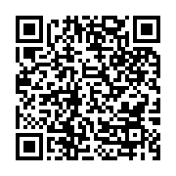
Посилання на google-диск

Slide 21
Керівник діалектологічної практики – Костів Оксана Миколаївна(загальне керівництво) (oksana.kostiv@lnu.edu.ua) Телефон: 0679310095 Адреси усіх керівників практики є на сайті філологічного факультету.

